Slide 1

洞悉现在 展望未来
Web of Science在科研中的价值和应用
赵 冲
汤森路透
知识产权与科技事业部
floyd.zhao@thomsonreuters.com
Notes:
SCI和wos是一个什么关系呢？在过去很长的一段时间里，SCI都是被许多科研机构、高校等单位用来作为评价科研成绩的参考标准之一，也是很多老师用来查收查引的一个工具，但实际上sci数据库还可以帮我们的科研工作提供很多帮助，比如分析，

Slide 2
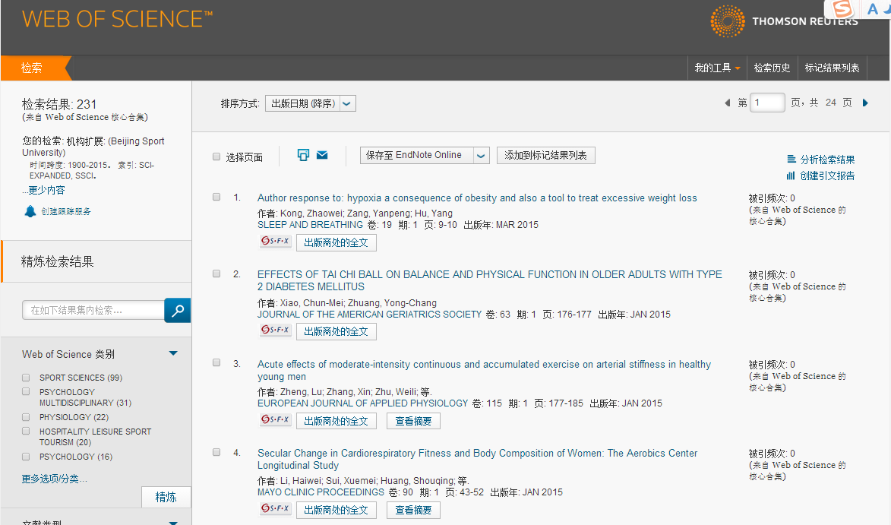
北京体育大学SCI+SSCI论文数量

Slide 3
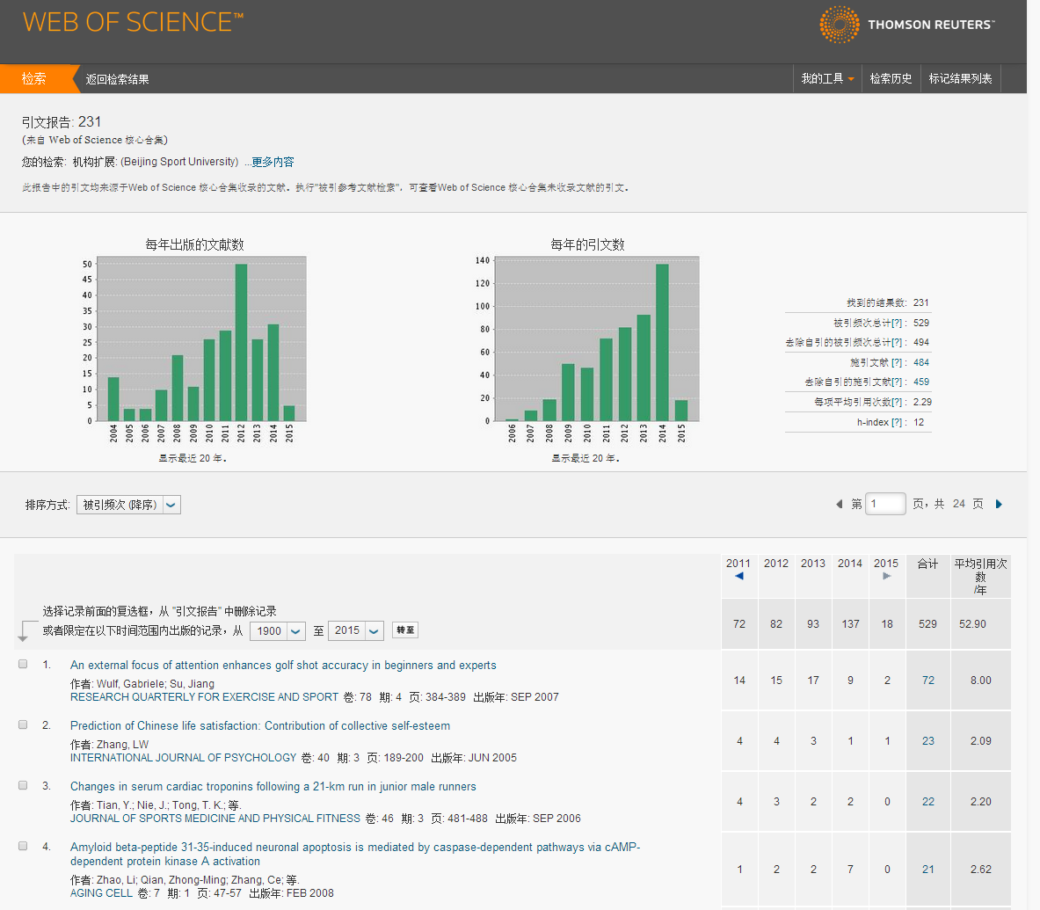
引文报告
论文总体产出趋势，影响力情况以及“H指数”等
快速锁定高影响力论文/热点论文

Slide 4
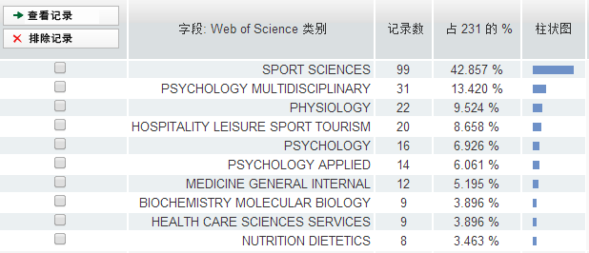
活跃学科分析

Slide 5
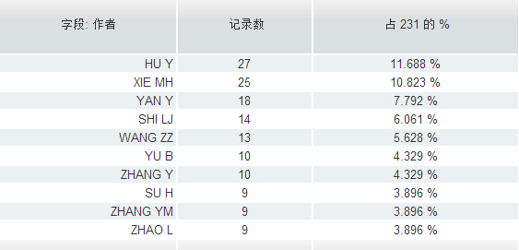
活跃的科研人员

Slide 6
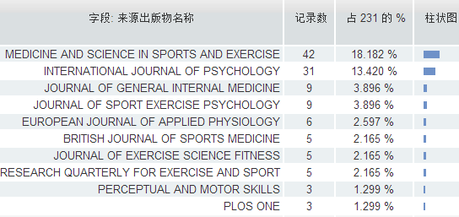
主要投稿的期刊

Slide 7
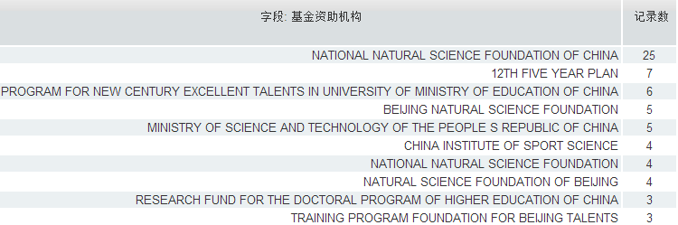
基金资助方向

Slide 8
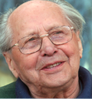


科研论文的引文与被引频次的意义
A学者：发表论文100篇，其中被SCI检索60篇，
篇均被引1.2次。
B学者：发表论文60篇，其中被SCI检索35篇，
篇均被引12次。
A学者 Vs B学者，大数量不等同于高影响力。
  23.3 cites/paper
  H-index: 13
  14.5 cites/paper
  H-index: 7
  9.8 cites/paper
  H-index: 7

Slide 9
科研论文的引文与被引频次的意义
论文A：被引频次36，来源期刊Impact Factor 3.0
论文B：被引频次78，来源期刊Impact Factor 20.0
论文A Vs 论文B？
不能跨学科对比评价；
不能以期刊IF评价论文；
应将定量分析结合同行评议。
Note: 在同一学科领域内，相同出版年份内，通过论文被引频次的高低，可以一定程度揭示论文影响力的大小。

Slide 10
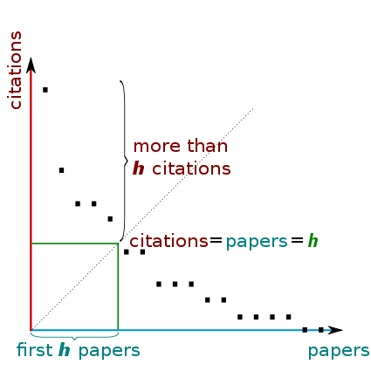
H-index
H-index是衡量学术产出数量和引用影响力之间关系的指标
Example：
序号 | 被引频次
1 | 60
2 | 55
3 | 30
. . . | . . .
24 | 28
25 | 26
26 | 20
=n
n
H-index=25
Notes:
这里我稍微给大家稍微解释一下这个h影响因子，H代表一名物理学家Jorge E. Hirsch。它是用来衡量研究人员学术产出数量和引用影响力的指标。他的计算方法是：将某研究人员或机构发表的所有SCI论文按被引次数从高到低排序；2、假设H=n，从前往后查找排序后的列表，第n篇论文的被引用次数大于等于n，则h影响因子就是n。某作者有h篇文献的影响因子不低于h

Slide 11

Outline
01
科学信息在科研过程中的作用
02
Web of ScienceTM及引文索引简介
03
如何利用Web of ScienceTM核心合集为科研服务
04
  如何获得更多的学习资源助力科研？
Notes:
这是我今天给大家讲解的一个大纲，在第一部分开始之前呢，我们先来思考一个问题，在一个大学里面什么是科学研究中最重要的事情？做实验，去图书馆查资料，总结下来呢就是获取科学数据信息。我们都知道巧妇难为无米之炊，而在科研工作中科学信息就是决定我们的能否做好一盘菜的重要基础，下面我花一点点时间给大家先讲一下科学信息在科研过程中的作用。

Slide 12
Research Workflow 科研的基本工作流程
Questions & Hypotheses
Experiments
Data Analysis
Discovery
检索相关研究
分析现有研究结果
发现问题
提出假说
制定实验方案
定义实验步骤
试验
数据汇总
数据可视化
数据验证
调整试验
验证假说
撰写研究论文
发表论文
Notes:
精简几句话

Slide 13



科研工作流程中与信息相关的问题
如何在海量的信息中快速检索到相关的、高质量的信息？
如何高效地选题？如何有效地分析目前的研究进展并确定新的研究方向？
如何及时跟踪某研究方向的最新进展，并有序地管理所检索到的大量文献？
如何迅速提高论文写作的效率？
如何全面了解所发表论文及其期刊的影响力确定投稿方向？
Notes:
在科学研究中，我们除了需要实验设备，实验条件之外，还有一个很重要的事情就是信息。那么在科研工作中，我们会遇到各种各样与信息相关的问题，就如我们这个漫画里所讲的故事。。。这无疑是对每一位研究者一个最沉痛的打击，除此之外我们的科研工作者还会思考哪些问题呢？
3.随着科学发展的不断加速，我们需要紧跟前沿发展，了解科学实时动态，不断更新信息，才可以确保我们不被新时代的潮流所淘汰。避免刚刚漫画里面的那个悲剧的发生4. 还有，收集到了大量文献如何对它们进行有序地管理，可以帮我们快速地找到我们当下需要的那一篇文章，这也是研究者们面临的挑战？再有就是我们在研究的后期，如何提高写论文的效率，让我们按期地完成科研工作，比如如何解决最头痛的reference的格式？写完论文，如何全面了解~最终确定投稿方向？这些呢都是我们在科学研究中经常遇到的问题。

Slide 14
科学研究对文献利用的要求：
学科上的相关性
    理论与方法：借鉴与利用
    技术与手段：应用与发展
横向上的对应性
    实验或方法：互相参照与借鉴
    结果与讨论：比较与应用
纵向上的继承性
    课题的基础与起源
    发展与进步
    反引：学术争鸣

Slide 15

科技文献的获取途径

Slide 16
科技文献的获取和利用
文献的类型
零次文献：口头信息、未公开发表的文字资料（手稿、书信、笔记等）；时效性强；大量而无序
一次文献：期刊论文、专利文献、科技报告、会议录等；研究人员最终索取的文献
二次文献：检索工具；如SCI、EI、CA、PubMed/Medline
三次文献：选用大量有关的文献，经过综合、分析、研究而编写出来的文献。 如：综述、评论、评述、进展、动态 等；研究人员最终需要的文献

Slide 17
科研人员与科学信息的获取和利用
科研过程中合理利用文献
研究人员的文献平台可以由二次文献作为入口，满足整体的需求；然后，通过这个入口来获取有用的高质量的全文期刊（一、三次文献）来满足纵深的研究需要。

Slide 18
Outline
01
科学信息在科研过程中的作用
02
Web of ScienceTM及引文索引简介
03
如何利用Web of ScienceTM核心合集为科研服务
04
  如何获得更多的学习资源助力科研？

Slide 19
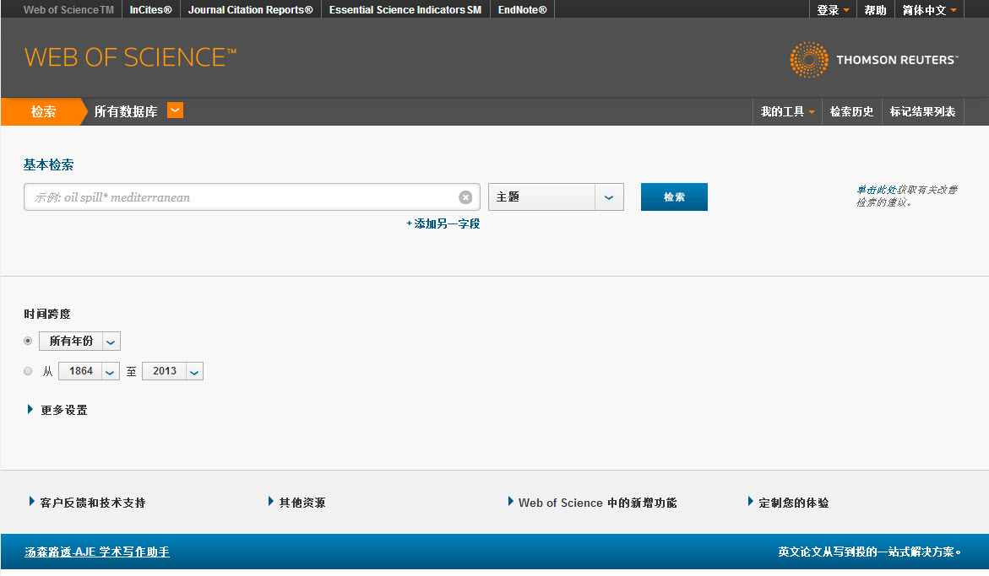
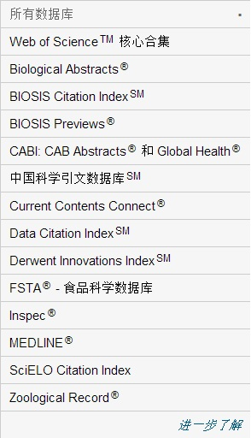
Web of Science平台界面 (www.webofscience.com)

Slide 20

Depth
深度
Unique
Data
独特
Diversity
广度
Quality
质量
Web of ScienceTM核心合集数据库简介
Notes:
既然WOS对我们的研究有如此大的帮助，它又具有哪些特点呢？
接下来我们通过四个维度认识一下Web of Science

Slide 21
Web of ScienceTM核心合集数据库——广度
Science Citation Index Expanded (科学引文索引) 176个学科的8678种高质量学术期刊 。
Social Sciences Citation Index (社会科学引文索引) 56个社会科学学科的3158种权威学术期刊。
Arts & Humanities Citation Index (艺术与人文引文索引) 收录28个人文艺术领域学科的1744种国际性、高影响力的学术期刊的数据内容 。
Conference Proceedings Citation Index – Science+ Social Science & Humanities(会议录引文索引– 自然科学版+社会科学与人文版) 超过160，000个会议录，有自然科学、社会科学两个版本，涉及250多个学科。
Book Citation Index - Science + Social Science & Humanities (图书引文索引–自然科学版 + 社会科学与人文版) 截止至2012年收录60,239种学术专著，共560,000多条记录，同时每年增加10,000种新书。
IC/CCR(化学类数据库) 包括超过100万种化学反应信息及420万种化合物。
Web of Science
Core Collection
Web of science
截止日期至2014/12/08
Notes:
Web of Science是世界领先的引文数据库，除了它是一个多学科的数据库之外，还覆盖了多种文献类型，主要分为以下期刊、会议、图书以及化学库这几个部分。做科研70%科学研究的信息是来自期刊，另外30%大概来自于会议，图书，学位论文，专利等等。在wos核心合集里面，我们把会议报告，图书研究成果还有与化学领域相关的数据都放到这个平台上，这样争取我们研究者将他用到的各种类型的数据可以一网打尽。这是它的广度的优势。

Slide 22



Web of ScienceTM核心合集数据库——质量
期刊、会议、专利、科技报告、图书等…
筛选全球优质学术资源
Web of Science
Core Collection
Web of
Science
Notes:
当前全球大约有7万余种科技期刊，而WOS只收录其中的12000余种世界权威的，高影响力的学术期刊，仅不到其中的20%，而且每年都会引入新的质量较好的期刊，剔除质量不达标的期刊，由此可见其对质量的严苛。只收录最重要的学术期刊，因此wos核心合集筛选全球优质的学术资源放到平台上，省去了我们大量阅读文献，挑选优质文章的时间和精力。

Slide 23
  Web of ScienceTM核心合集数据库——深度
SCI
SSCI
1900年
CPCI
1990年
BKCI
2005年
A&HCI
1975年
基于早期的期刊、报告、出版物来定位当前研究；
追溯某一观点从首次提出至今的历史脉络与方法论；
进行更深入、更全面的检索，并跟踪百年的研究发展趋势。
Notes:
一个数据库如果没有足够的回溯历史就无从谈起它的深度。Wos数据库sci，ssci的回溯年限从1900年开始，a&hci从1975年，会议引文索引是1990年，图书引文索引是2005年。拥有足够的回溯历史，我们可以基于早期的期刊、报告、出版物来定位当前研究，追溯某一观点从首次提出至今的历史脉络与方法论。因此您能够进行更深入、更全面的检索，并跟踪百年的研究发展趋势。

Slide 24
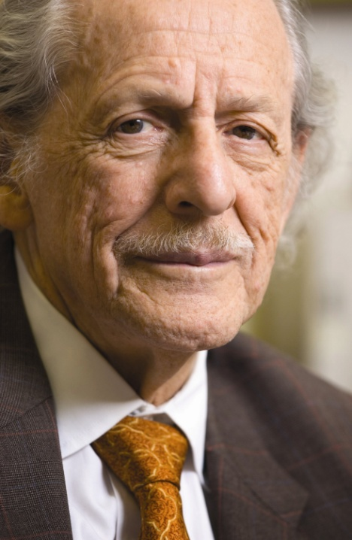
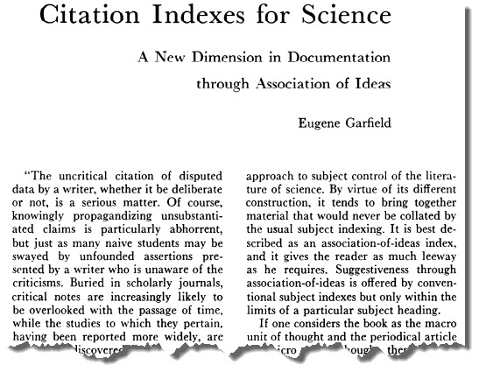
Web of ScienceTM核心合集数据库——独特性
Citation Index 引文索引
Dr. Garfield 1955年在 Science 发表论文提出将引文索引作为一种新的文献检索与分类工具
CI — Citation index
  Dr. Garfield认为：将一篇文献作为检索字段从而跟踪一个Idea的发展过程及学科之间的交叉渗透的关系。
Dr. Eugene Garfield
Founder & Chairman Emeritus
ISI, Thomson Scientific
Notes:
引文索引是SCI数据库的精髓。引文索引的思想要归功于照片上的这位老先生，也就是SCI的创始人Dr. Garfield，1955年他在 Science上 发表了论文，提出将引文编成索引作为一种文献检索与分类工具。它的特点是：可以将一篇文献作为检索字段从而跟踪一个学科的发展过程及学科之间的交叉渗透的关系。如何跟踪，我们可以看一下这张图

Slide 25

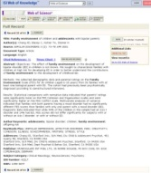

从一篇高质量的文献出发，沿着科学研究的发展道路……
引文索引系统打破了传统的学科分类界限，既能揭示某一学科的继承与发展关系，又能反映学科之间的交叉渗透的关系 。
2014
施引文献
2011
2010
2013
参考文献
2012
1998
相关记录
2001
2007
2004
2000
引用
2002
2008
1994
Notes:
这张图就很好的诠释了Garfield博士的想法，怎么解读呢？假如老师给了你一篇文章，查看一篇文章的参考文献可以看到，这篇研究都是引用了哪些前人的理论，前期背景是如何的。还有，假设这篇2010年的文章是一篇好的文章，别人也会基于你的研究价值在自己的文章中表现出来，这些引用你的文章的文献被称为施引文献。通过施引文献，我们可以看到基于你的理论，别人提出了怎样的看法，有哪些修正，甚至是质疑。第三个是相关记录。

Slide 26
Related Record
论文甲
论文乙
Synthesis of Amino Acids
Synthesis of Amino Acids
Synthesis and/or collection of Synthesis and/or collection of amino acids is critical for cell survival. They not only serve as the building blocks for proteins but also as starting points for the synthesis of many important cellular molecules including vitamins and nucleotides.
Synthesis and/or collection of Synthesis and/or collection of amino acids is critical for cell survival. They not only serve as the building blocks for proteins but also as starting points for the synthesis of many important cellular molecules including vitamins and nucleotides.
Synthesis of Amino Acids
Synthesis of Amino Acids
Synthesis of Amino Acids
Synthesis of Amino Acids
Synthesis of Amino Acids
Synthesis of Amino Acids
Synthesis and/or collection of Synthesis and/or collection of amino acids is critical for cell survival. They not only serve as the building blocks for proteins but also as starting points for the synthesis of many important cellular molecules including vitamins and nucleotides.
Synthesis and/or collection of Synthesis and/or collection of amino acids is critical for cell survival. They not only serve as the building blocks for proteins but also as starting points for the synthesis of many important cellular molecules including vitamins and nucleotides.
Synthesis and/or collection of Synthesis and/or collection of amino acids is critical for cell survival. They not only serve as the building blocks for proteins but also as starting points for the synthesis of many important cellular molecules including vitamins and nucleotides.
Synthesis and/or collection of Synthesis and/or collection of amino acids is critical for cell survival. They not only serve as the building blocks for proteins but also as starting points for the synthesis of many important cellular molecules including vitamins and nucleotides.
Synthesis and/or collection of Synthesis and/or collection of amino acids is critical for cell survival. They not only serve as the building blocks for proteins but also as starting points for the synthesis of many important cellular molecules including vitamins and nucleotides.
Synthesis and/or collection of Synthesis and/or collection of amino acids is critical for cell survival. They not only serve as the building blocks for proteins but also as starting points for the synthesis of many important cellular molecules including vitamins and nucleotides.
A B C D E F
Notes:
什么是相关记录呢？相关记录是和该篇文献存在相关性的文献，如果两篇文献引用了相同的参考文献，那么它们之间就产生了引文耦合，就是相关文献。共同引用参考文献的数量越多，说明这两篇文献的相关度越高，主题联系越紧密。

Slide 27
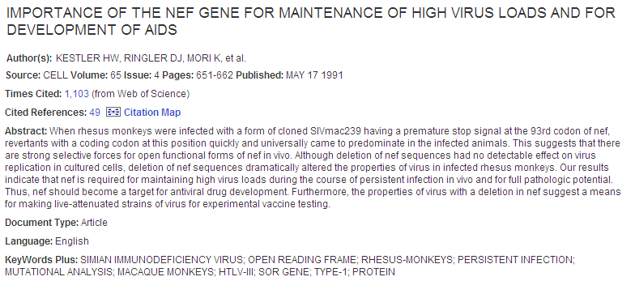
引文索引 Vs 关键字检索
The language of research is constantly changing, as research progress concepts and terminology evolve.
  Text based searching may miss critical information
  Network linkages through citations facilitate the discovery of information across the boundaries of terminology
LAV
(Europe)
HTLV-III
(USA)
HIV + many variants, “SIV”
???
1983
1987
Present
Future
Notes:
As research areas develop the terminology associated with them also develops and one of the inherent weaknesses of traditional free-text searching is that a knowledge of the terminology of the topic is required before one can search for it.
A good example of this can be shown with the changes in terminology of the virus that causes AIDS, now known as HIV. in 1983 the Institut Pasteur in France report their findings into the isolation of the “LAV” virus, and in 1984 the US National Cancer Institute separately reported the in-vitro isolation of the HTLV-III virus. Both terms refered to the same virus, and mixed usage of the two terms continues until 1987 when the research community adopt the new term “Human Immunodeficiency Virus, HIV”. There are also many variations such as SIV for monkey equivalent of the virus.
A traditional free-text search on the term “HIV” will miss many of important papers in this field of research. A good example is the 1991 paper shown here, it refers to the HIV equivalent denoted as “SIVmac239” and the term HIV is not mentioned anywhere in the title or abstract. However, it is a very important and very influential paper that has been cited 994 times. Looking at the items which are citing this paper around 85% of them mention the term HIV so it clearly has been highly influential to HIV research and would be an easy paper to locate through citation navigation and related records searching.

Slide 28

引文索引 VS 关键字检索
关键词的不断演变，造成漏检，错过高影响力的重要文献！
当研究中的专业概念和术语不断演变，研究的语言也会不断变化
  基于文本的搜索可能会错过重要的信息。
  通过引文间的联系网络可以帮助跨越术语的界限在信息中进行探索。
科学的检索方式：主题词+引文索引
引文索引
Notes:
说到这里，可能有的同学会说，我不用引文索引，我用关键字检索，既快又方便。那么我们说一件事物的存在是有他的道理的，引文索引对比关键字检索也是存在一定优势的。当我们追踪一个研究，通常要回溯它的历史发展，一些关键词在过去并不是现在的名称，这就会造成漏检的问题，

Slide 29
Outline
01
科学信息在科研过程中的作用
02
Web of ScienceTM及引文索引简介
03
如何利用Web of ScienceTM核心合集为科研服务
04
  如何获得更多的学习资源助力科研？

Slide 30
Web of ScienceTM核心合集
为科研人员建立整合的创新研究平台
写作
分析
投稿
管理
检索
Notes:
通过Web of Science核心合集我们能够将检索、分析、管理、写作、投稿整合在一起，创建简单工作流

Slide 31
写作
分析
投稿
管理
检索
检索
- 快速锁定高影响力论文，把握课题发展方向和趋势
特定学科领域论文
常被引文献/最新的综述
- 追溯课题的脉络，回顾经典文献（参考文献、施引文献及相关记录）

Slide 32
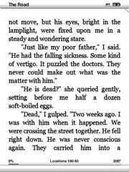




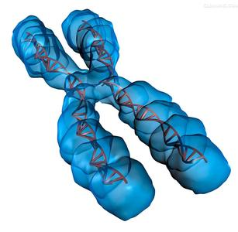


案例一：Genome Sequencing 基因组测序
全基因组测序（Genome Sequencing）是对未知基因组序列的物种进行个体的基因组测序。
1990年， 美国、英国、法国、德国、日本和中国科学家共同参与并成立人类基因组计划（Human Genome Project, HGP）
Genome Sequencing
Notes:
1986年，由诺贝尔医学奖得主度贝尔博士提出。他认为如果能够知道所有人类基因的序列，对于癌症的研究将会很有帮助。
此后，在1990年，由美、英、法、德、日和中国科学家共同参与并组成人类基因组计划，按照这个计划的设想，在2015年，要把人体内约4万个基因的密码全部解开，同时绘制出人类基因的谱图。什么意思呢？
如果人是本书，里面的一个章节就是一条染色体，每个章节里面的段落就是基因，每个段落里的英文字母就是遗传密码。为了读懂这个人，需要找机器把这些字母都扫描一遍。你就发现这本书长这样。
人类基因组计划（Human Genome Project, HGP）是一项规模宏大，跨国跨学科的科学探索工程。其宗旨在于测定组成人类染色体（指单倍体）中所包含的30亿个碱基对组成的核苷酸序列，从而绘制人类基因图谱，并且辨识其载有的基因及其序列，达到破译人类遗传信息的最终目的。

Slide 33




基因组测序的
应
用 领 域
01
02
治疗疾病
药物制备
基因诊断、基因治疗和基于基因组知识的治疗、基于基因组信息的疾病治疗、预防、易感基因的识别、风险人群生活方式、环境因子干预。
筛选药物的靶点。
个体化的药物治疗：药物基因组学。
- 基因工程药物
- 辅助诊断和研究试剂产业发展
基因和抗体试剂盒、诊断和研究用生物芯片、疾病和筛药模型。
- 推动细胞工程
生物产业与信息产业是一个国家的两大经济支柱；
发现新功能基因的社会和经济效益；转基因食品；转基因药物
生物技术
社会经济
03
04
Notes:
它不仅可以进行疾病的诊断和治疗，同时还能够筛选药物的靶点，成为药物制备的重要辅助工具。另外，在生物技术方面，可以推动诊断芯片和试剂产业的发展，还有就是当下社会热门的讨论话题，“转基因食品，转基因药品”，所谓的转基因蔬菜，大米，实际上就是，转入的基因恰好把植物原有的基因给打断了，那么有可能造成这个基因失活的，最终导致基因突变，而基因组测序就可以帮我们测出转入的基因插入的位点，观察原有基因是否被破坏了。

Slide 34
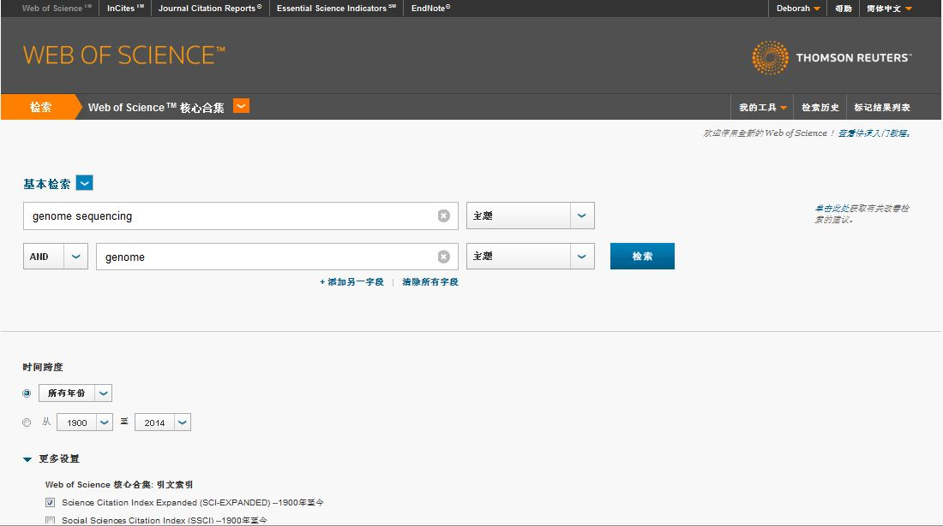
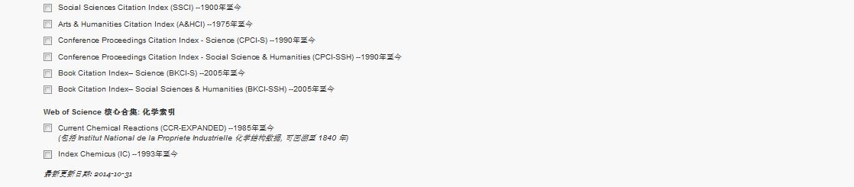
Web of ScienceTM核心合集
主题： (Genome Sequencing) AND (Genome)
数据库：SCI-EXPANDED
Notes:
我设计的检索式并不是最完善的检索式，我只是大概地编写，进去深挖一下它的价值。

Slide 35
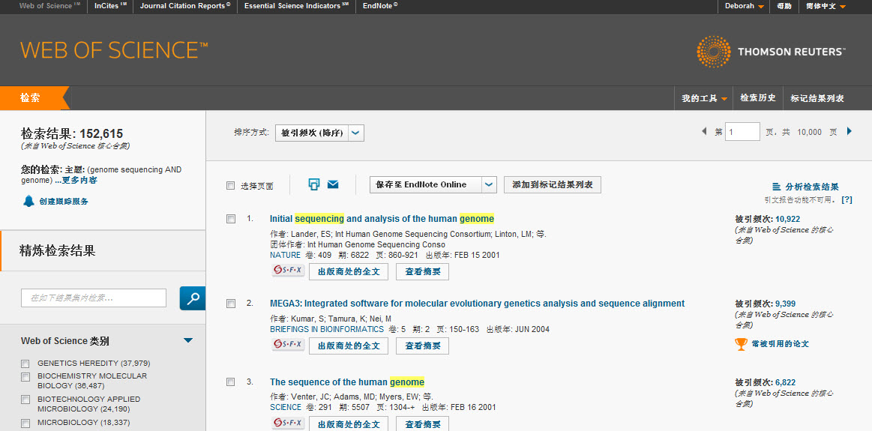
Results 检索结果
Notes:
当然，我们还可以加更多的限定词来缩小它的范围，但是还是会不可避免地碰到文献量很大这个问题，这也是很多老师和同学们在查文献遇到的问题。

Slide 36
Notes:
想必大家心里都是和这位女士一样吧，很多人就会掉到文献堆中无从下手，这里面肯定会有好的文章，但我不可能会一篇篇去阅读。

Slide 37
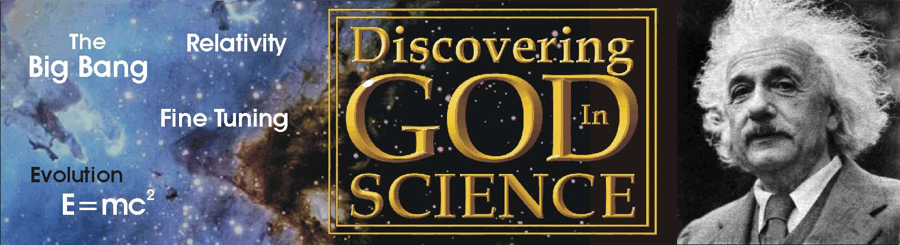
STOP SEARCHING
START DISCOVERING
Notes:
所以这个时候，我们就需要SCI数据库来帮助我们在海量的文献中进行挖掘，那么如何去做呢？

Slide 38
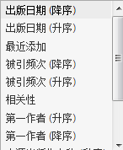
快速锁定高影响力的论文——被引频次（降序）
Notes:
我们都知道，如果一篇文章的影响力很高，那肯定是很多人都在看，都在关注和引用的。所以，我只需要调整一下排序方式，通过被引频次降序之后，被大家关注度最高的文章就排到了上面。这就是我们平台功能按钮的调整，它可以帮我们实现快速查找高影响力论文。

Slide 39
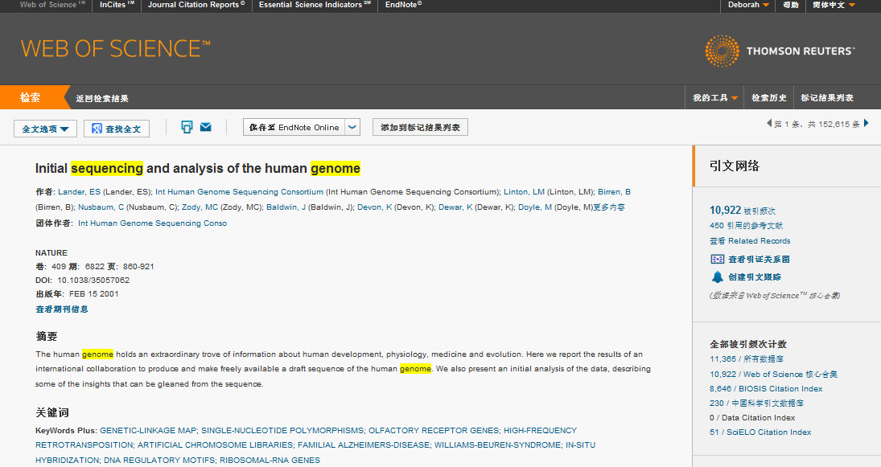
全记录页面
Notes:
选择这篇文章后，我们就能看到这篇文章的一些信息，包括作者，期刊，摘要和关键词。右侧我们可以看到这篇文章，总共有10922被引频次，那当然这个也可以点进去查看。

Slide 40

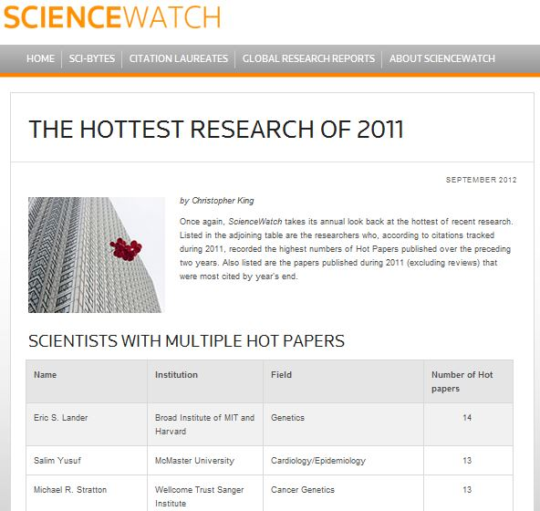
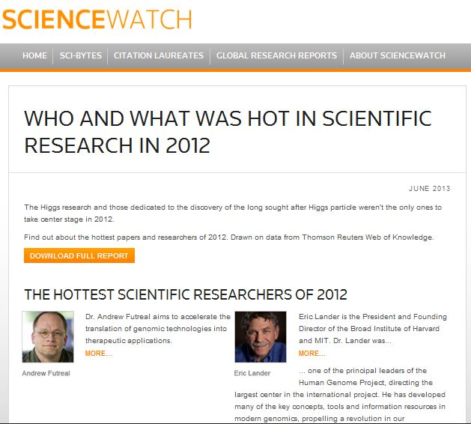

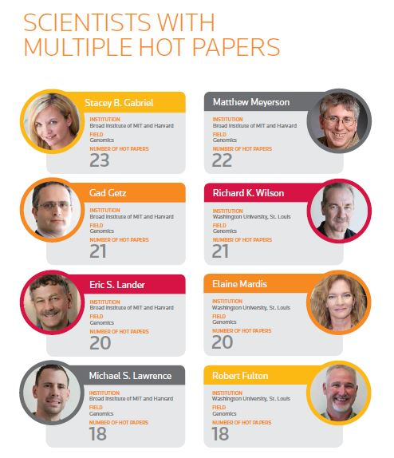
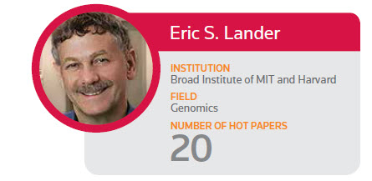
ERIC S. LANDER
Professor of Biology; Professor of Systems Biology, Harvard Medical School;
Founding Director, the Broad Institute of MIT and Harvard;
World leader of the international Human Genome Project.
Notes:
他是美国哈佛麻省理工broad研究所的创会理事，同时他也曾是人类基因组计划的领导者之一。他发表的多篇文章的被引频次排名在（genetic）遗传学科领域曾多次进入到全球千分之一的行列之内，成为该领域的高热点论文，同时lander博士也被评为世界最具影响力的科学家之一。

Slide 41
全记录页面（施引文献）
Notes:
选择这篇文章后，我们就能看到这篇文章的一些信息，包括作者，期刊，摘要和关键词。右侧我们可以看到这篇文章，总共有10922被引频次，那当然这个也可以点进去查看。

Slide 42
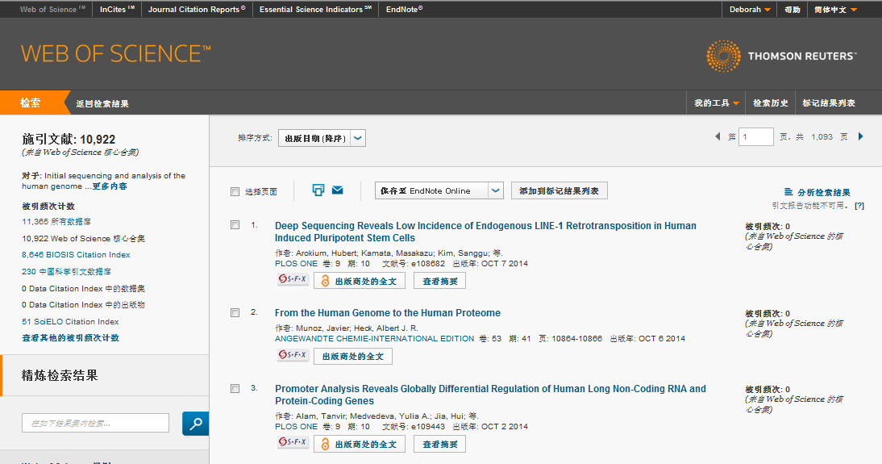
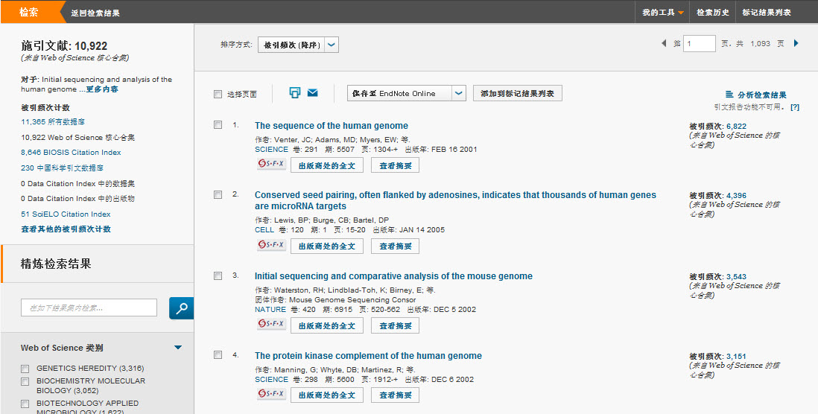
Notes:
点进去之后，我们就能看到这篇文章的施引文献情况，当然我们依然可以选择被引频次降序的方式来筛选出高被引论文，从而可以帮助我们一直在一个高质量的平台上去追踪研究的发展。

Slide 43
全记录页面（参考文献）
Notes:
下面我们再来看看这篇高影响力文章，它是站在哪些前人的基础上完成的研究。我只需要看一下他的参考文献

Slide 44
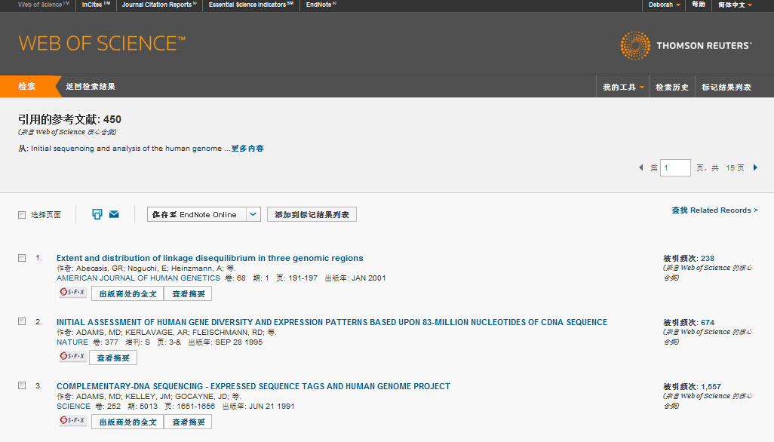
Notes:
我们可以看到这篇文章一共有450篇参考文献，我在这里也想问一下大家，你们的文章通常都有多少篇参考文献？也就20-30篇把，那这篇文章有450篇参考文献，可以看出它是一篇综述性文章。其实，对初入一个研究领域的学生来说，看综述文章是非常必要的，它可以帮助我们在短时间内去了解这个领域的发展情况，让我们站在巨人的肩膀上进行研究，就像这篇文章的作者，相当于他帮助我们阅读了450篇文献的内容，并且帮我们做了总结和分析。

Slide 45
全记录页面（Related Record 相关记录）
Notes:
回到这篇文章的页面，我们还可以查看一下相关记录。

Slide 46
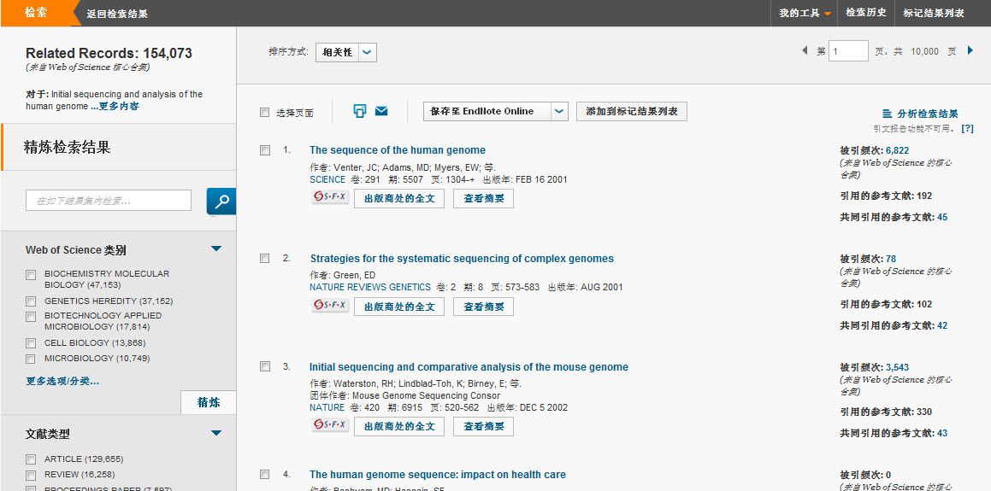
Notes:
我们可以看到相关性文献的数量，同时也可以看到这些相关论文的被引频次。另外，我们还应该关注的一个方面在它的下面。我们可以看到第一篇文章它一共有192篇参考论文，其中有45篇是与那篇高影响力论文共同引用的参考文献。经常阅读共同引用的参考文献，我们就有可能发现核心论文。在这个领域做研究，有些文章你是绕不过去的，如果你的文章没有引用这些参考文献，审稿人有可能就会拒稿，因为他们会认为你的研究理论基石不稳，所以说所有人在这个领域做研究都会引用到这些核心论文。

Slide 47
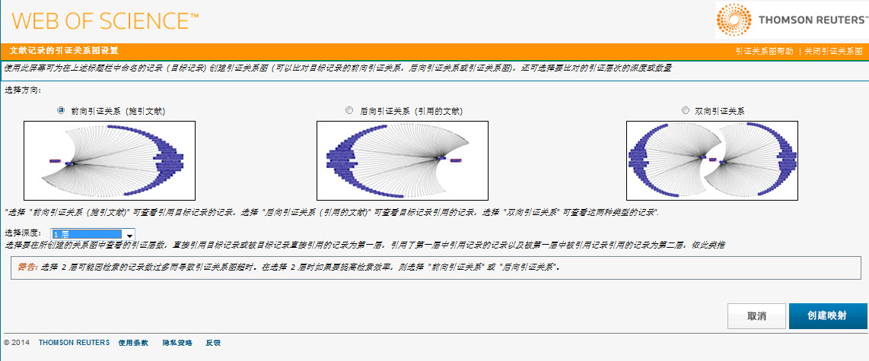
全记录页面（引证关系图）

Slide 48
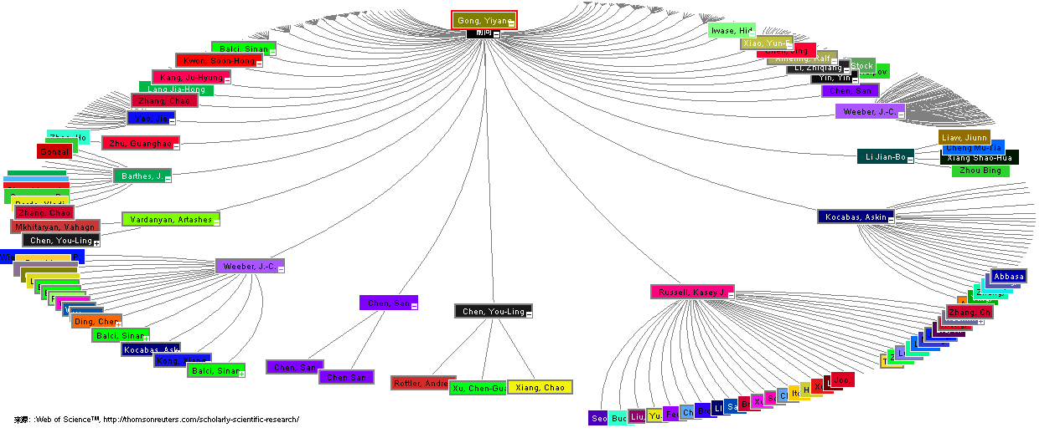
Notes:
引证关系图：找研究方向，定题选题
引证的图形，围绕这个研究，很多学者都提出了自己的研究方向，究竟哪个方向被大家关注，并继续进行深入或广泛地拓展，我就能知道哪些研究方向是我能选择的，是热点的研究方向。挑文献的时候我就可以有针对性地先去看这些人的文章

Slide 49
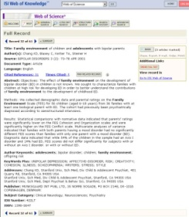
三维度检索——把握课题脉络
越查越新
2010
施引文献
2008
越查越深
2002
2003
参考文献
2006
1998
相关记录
1993
1991
越查越广
2004
1980
引用
2002
1999
1994
Notes:
回过头来我们再来看一下这张图，以上的功能介绍就很好地诠释了这张图的内容，我们也更能理解引文索引数据库的原理。对于我们同学和老师来说，在查找文献的时候往往面临两个难题，一个是文章数量太多，在海量的文献中快速地筛选高质量论文，另一个是由于我查找的限定词太多，导致文章数量很少，如果这个时候我能够找到某一篇高被引论文，我就可以通过这种方式来展开我的研究，打开局面。这就是引文数据库的价值。

Slide 50
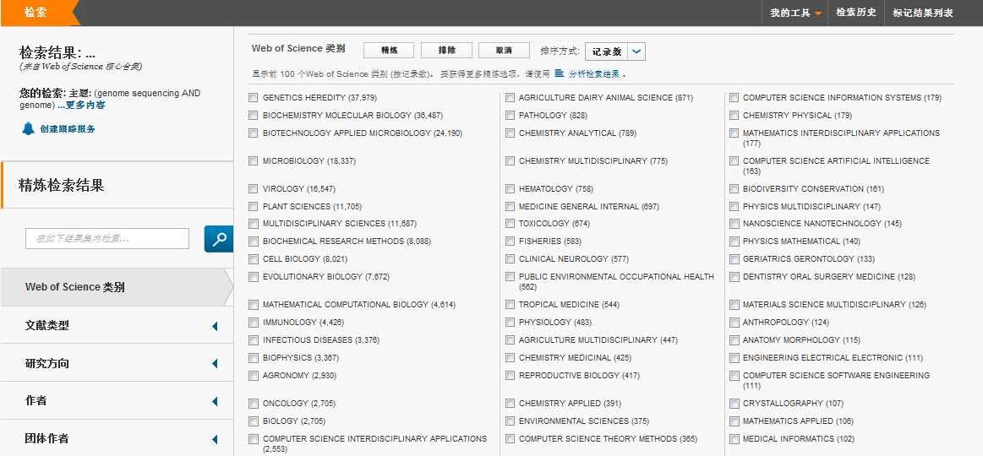
锁定特定学科领域论文
Notes:
除了通过看高影响力论文，我们还有没有别的捷径呢？还有的，我们可以缩小范围——我们可以选择特定学科领域论文。这时候可以看一下左侧有项“精炼检索结果”有多个不同精炼选项，选择WOS类别，这是WOS数据库自己制定的学科分类，选择感兴趣的学科进行特定学科领域的查找。

Slide 51
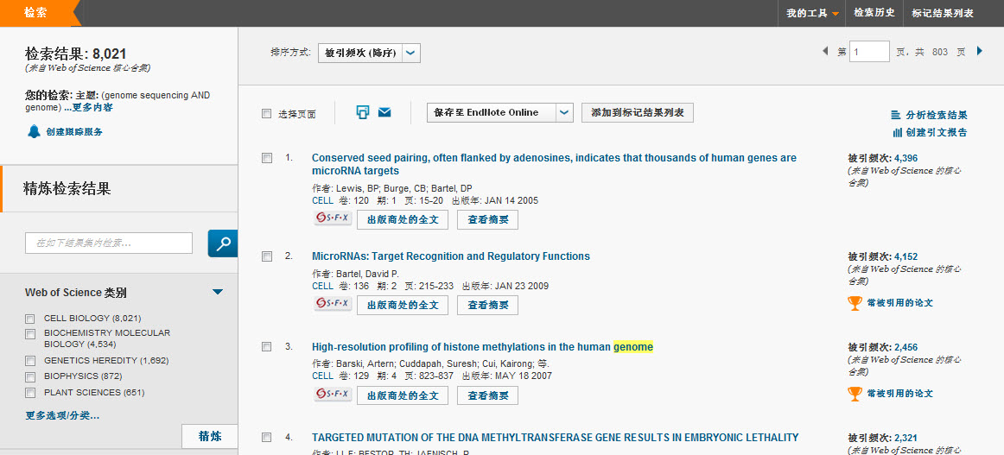
锁定特定学科领域论文

Slide 52
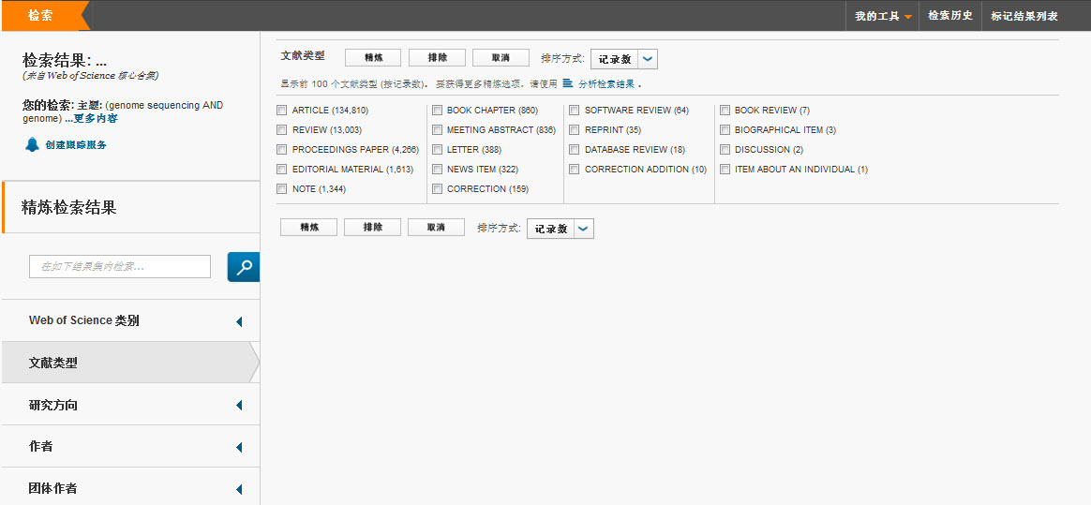
查看经典综述（文献类型）
Notes:
我们还可以选择特定的文献类型，通常我们在最初了解一个研究领域的时候，我们都会去选择一些经典文献综述来阅读，这样可以帮助我们在短时间内了解这个领域的研究发展。同样，选择review，我们就能够得到在基因序列中的综述性文章来阅读了。

Slide 53
写作
分析
投稿
管理
检索
分析
-全方位的分析已有文献发现有用信息
分析某研究课题的总体发展趋势。
找到该研究课题中潜在的合作者和合作机构。
对该课题领域的国家信息分析……
Notes:
好了，上面是为大家介绍了如何通过wos来帮助大家解决检索方面的问题。那在检索到我们想要的文献之后呢，下一步就需要我们来对这些文献进行一个全方位的分析，从宏观上把握一下我找到的这15万篇论文。让我在进入这个领域之后有一个整体的关于背景方面的了解。

Slide 54
分析已有文献的信息价值
分析某研究课题的总体发展趋势。
找到该研究课题中潜在的合作者和合作机构。
对该课题领域的国家信息分析，例：国家内领先机构和高校等。

Slide 55
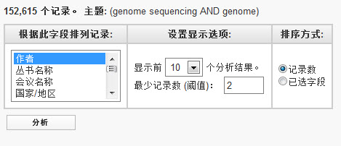
强大的分析功能：
▪作者 ▪出版年 ▪来源期刊 ▪文献类型 ▪会议名称 ▪国家/地区
▪基金资助机构 ▪授权号 ▪团体作者 ▪机构 ▪机构 扩展 ▪语种
▪ WOS学科类别 ▪编者 ▪丛书名称 ▪研究方向

Slide 56


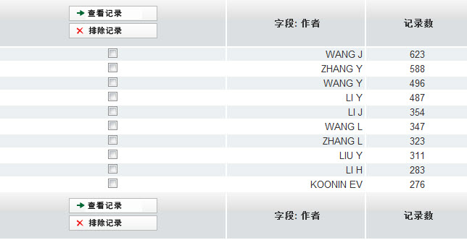
作者分析
-发现该领域的高产出研究人员
-选择导师
-选择同行审稿专家
-选择潜在的合作者
 | KOONIN EV | 276
 | LAPIDUS A | 272
 | KYRPIDES NC | 255
 | IVANOVA N | 254
 | LUCAS S | 245
 | KLENK HP | 242
 | PARKHILL J | 241
 | EISEN JA | 238
Eugene V. Koonin
生物学家，
美国国家生物技术信息中心资深研究员；
Biology Direct 主编之一
Trends in Genetics的审稿顾问…
Notes:
首先，我们先来看一下基因测序主题论文的作者分析，从排列来看我们大致可以看到排在前面的好像都是中国的研究学者。
高产出的作者和高影响力作者都是哪些，特别是对学生，当他对这个领域不太了解的时候，我们可以帮助他了解应该去关注哪些人的论文，从而去做定题跟踪。

Slide 57
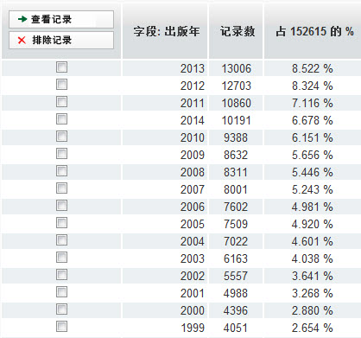
出版年份分析
了解课题的发展趋势以及判断课题的发展阶段。
Notes:
我们在拿到出版年的分析后，就可以首先对这个课题进行一个总览的分析，我们可以把这些数据导出，放到excel里面做出一个趋势图分析。我们能够看到随着时间的推移，基因测序这个研究课题呈现的是一个逐步递增的趋势, 有许多学者逐渐关注这个领域，当然由于2014年我们现在还没有全年的数据，所以它有一个下降的表现，但这并不影响我们整体的分析。所以，从出版年份来进行分析，我们可以了解~ 这就给了我一个很好的暗示，告诉我在25年里，基因测序是一个受到很多研究学者关注的课题，它不是一个冷门研究，当然我也可以直接将趋势图放到我的研究背景里面进行一个数据展示。

Slide 58
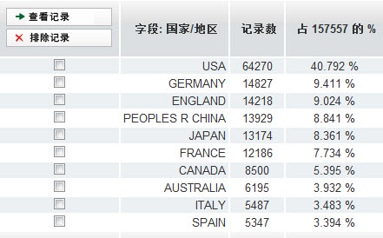
国家/地区分析
-发现该领域高产出的国家/地区。
- 进行国家与地区间的研究对比。
美国、德国、英国、中国、日本、法国的科学家共同参与并成立人类基因组计划（Human Genome Project, HGP）
Notes:
我们还可以选择国家和地区的分析，其实选择国家和地区一方面是为了看一下哪些国家在基因测序这个领域做得比较强，那我们就可以做一个国家或地区间的对比研究。还有一方面也是为了想看一下中国人在世界上是一个什么样的程度，我们就可以选定中国，来查看一下记录。在这里我注意到排名前六的国家刚好就是人类基因组计划的成员国，他们形成了一个共同体，推动基因测序这个领域发展

Slide 59
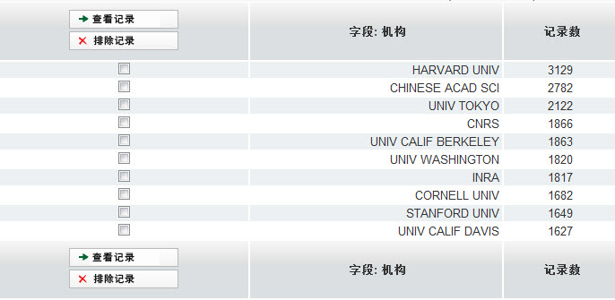
机构分析
- 发现该领域高产出的大学及研究机构
有利于机构间的合作
发现深造的研究机构
中国科学院
Notes:
同理，我们也可以选择机构来进行查看分析，比如在这里我们选择排名第二的中国科学院。

Slide 60
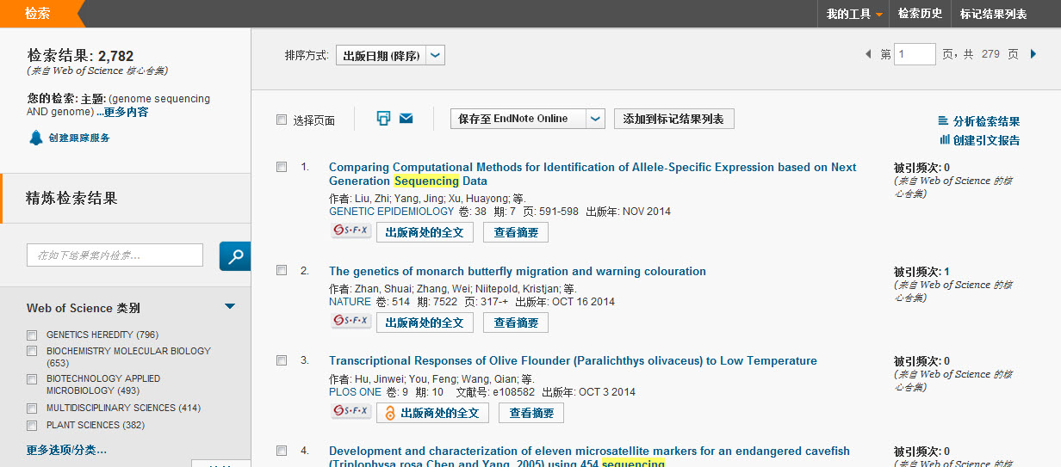
Notes:
我们可以看到在这150000篇文献中，有2782篇文献是中国科学院贡献的，我们可以继续来看一下这2700多篇论文的引文报告情况

Slide 61
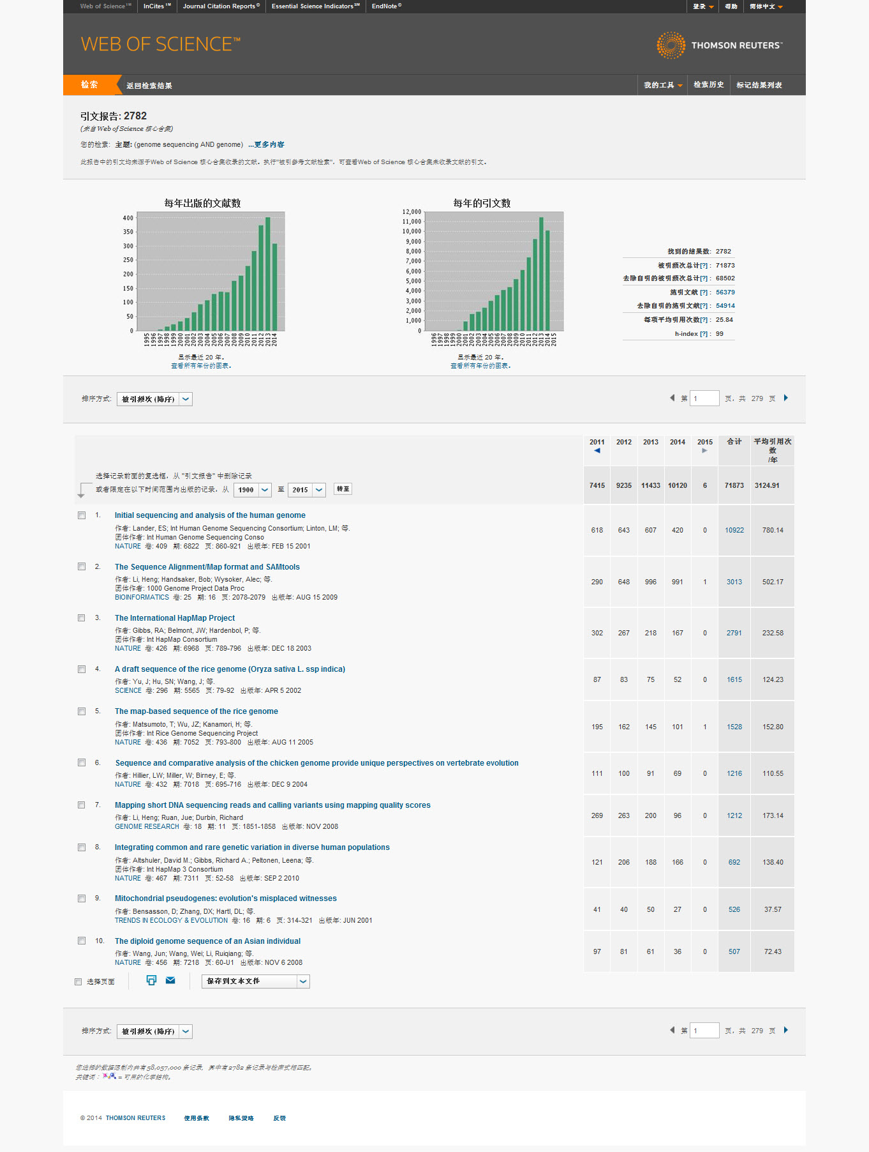
引文报告呈现该领域的总体趋势
迅速锁定领域内的高影响力/热点论文
Notes:
通过引文报告，我们能够看到中国科学院在基因测序这个领域每年发表文章和引文的总体趋势，

Slide 62
写作
分析
投稿
管理
检索
利用文献分析，
激发社会科学选题思路

Slide 63
中国的社会科学走向国际舞台的思考
论文的选题－－一点之见皆成文
愈本土的题材，或许愈有国际参考价值，而且愈具自己的独特性。别人或许没有这样的机会、脉络，站在这样的角度去做这样的研究。可以通过本土的特殊事件做为脉络，去看一个重要的概念及研究议题。
但应避免本土到这个议题完全无法让别人产生共鸣
有关于中国的特色研究

Slide 64
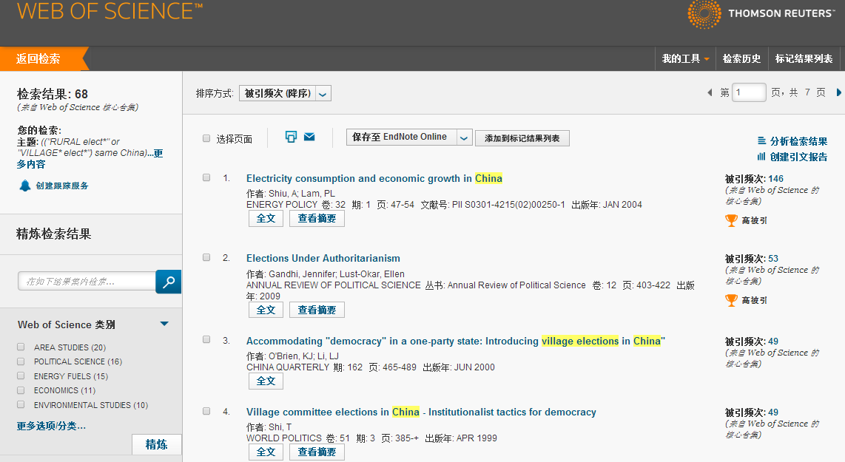
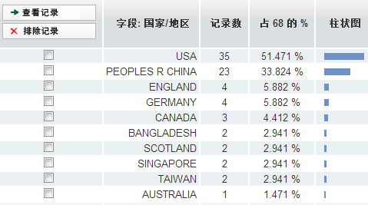
例：中国乡村选举
("RURAL elect*" or "VILLAGE* elect*") same China

Slide 65
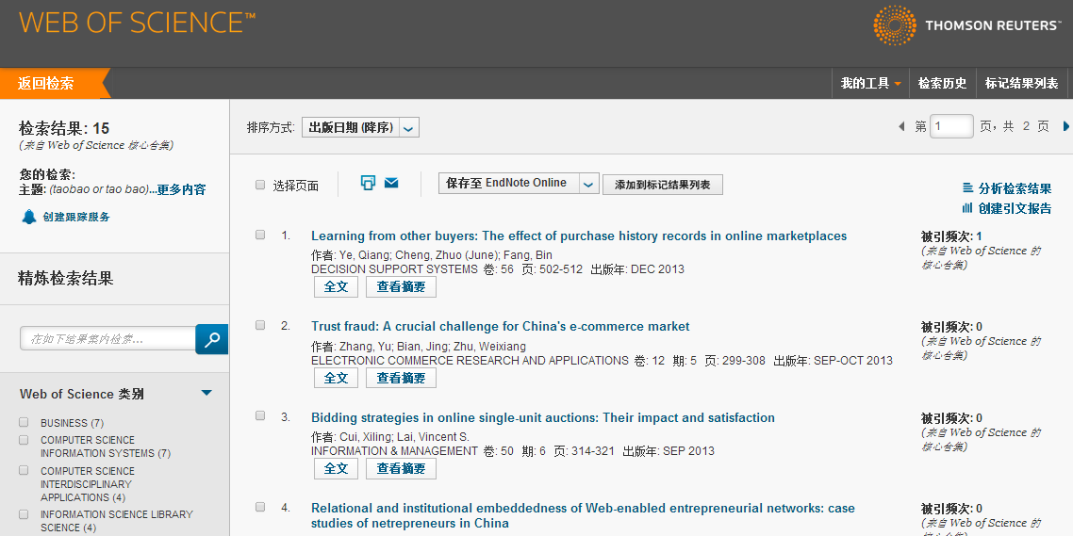
例: C2C market, Taobao

Slide 66
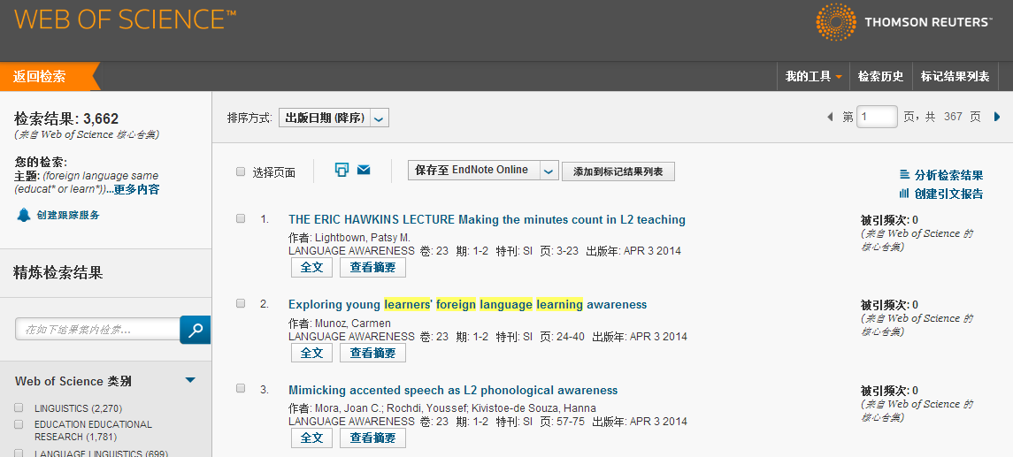
有关外语教学的相关研究

Slide 67
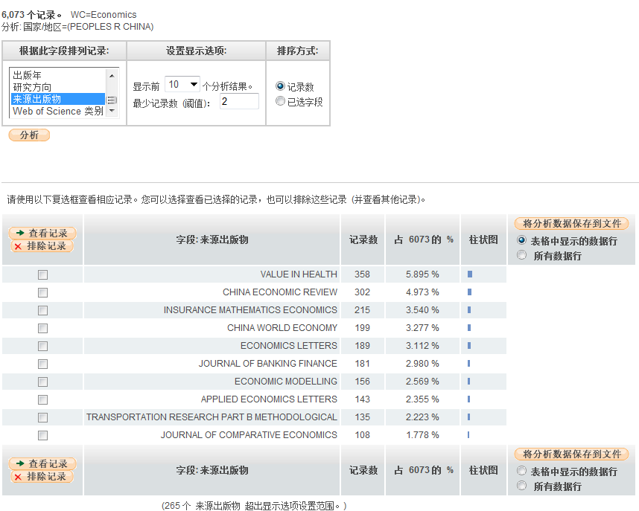
以经济学科为例，中国作者青睐的期刊

Slide 68

以经济学科为例，中国作者青睐的期刊
刊名 | Value in Health
中文刊名 | 《健康价值》
ISSN | 1098-3015
出版频率 | 6期/年
出版商 | Elsevier
内容偏重 | 健康经济学、药物经济学、医疗政策等
2012 IF | 2.191
JCR区间 | Category Name | Total Journals in Category | Journal Rank in Category | Quartile in Category
 | ECONOMICS | 332 | 36 | Q1
 | HEALTH POLICY & SERVICES | 67 | 16 | Q1
URL | http://www.journals.elsevier.com/value-in-health

Slide 69
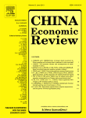
以经济学科为例，中国作者青睐的期刊
刊名 | CHINA ECONOMIC REVIEW
中文刊名 | 《中国经济评论》
ISSN | 1043-951X
出版频率 | 4期/年
出版商 | Elsevier
内容偏重 | 中国经济
2012 IF | 1.390
JCR区间 | Category Name | Total Journals in Category | Journal Rank in Category | Quartile in Category
 | ECONOMICS | 332 | 89 | Q2
URL | http://www.journals.elsevier.com/china-economic-review/

Slide 70
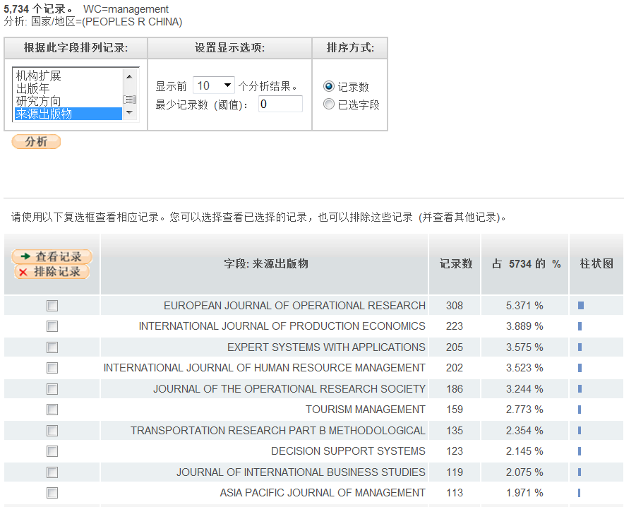
以管理学科为例，中国作者青睐的期刊

Slide 71

以管理学科为例，中国作者青睐的期刊
刊名 | EUROPEAN JOURNAL OF OPERATIONAL RESEARCH
中文刊名 | 《欧洲运筹学研究》
ISSN | 0377-2217
出版频率 | 24期/年
出版商 | Elsevier
内容偏重 | 运筹学、管理综合、优化模型等
2012 IF | 2.038
JCR区间 | Category Name | Total Journals in Category | Journal Rank in Category | Quartile in Category
 | OPERATIONS RESEARCH & MANAGEMENT SCIENCE | 78 | 9 | Q1
URL | http://www.journals.elsevier.com/european-journal-of-operational-research/

Slide 72

以管理学科为例，中国作者青睐的期刊
刊名 | INTERNATIONAL JOURNAL OF PRODUCTION ECONOMICS
中文刊名 | 《国际产业经济学期刊》
ISSN | 0925-5273
出版频率 | 12期/年
出版商 | Elsevier
内容偏重 | 工业工程、制造工程、运筹学研究和管理科学等
2012 IF | 2.081
JCR区间 | Category Name | Total Journals in Category | Journal Rank in Category | Quartile in Category
 | ENGINEERING, INDUSTRIAL | 44 | 4 | Q1
 | ENGINEERING, MANUFACTURING | 39 | 5 | Q1
 | OPERATIONS RESEARCH & MANAGEMENT SCIENCE | 78 | 8 | Q1
URL | http://www.journals.elsevier.com/international-journal-of-production-economics/

Slide 73
利用Web of ScienceTM获取思路，激发研究思想
以一篇高质量的文章为检索起点进行被引参考文献检索Cited Reference Search
被引参考文献检索的特点：
以一篇文章、一个作者、一个期刊、一篇会议文献或者一本书作为检索词,进行被引文献的检索. 在不了解关键词或者难于限定关键词的时候，您可以从一篇高质量的文献出发，了解课题的全貌。
  某一理论有没有得到进一步的证实？是否已经应用到了新的领域?
  某项研究的最新进展及其延伸？
  某个实验方法是否得到改进？
  如何了解某篇论文/某部论著被引用情况？以揭示其影响力.
Notes:
前面的介绍，我一直在用的都是关键词检索，那对于关键词检索这种方式它有一个问题，就是我们在追踪一个课题的时候，经常是需要去看他的发展历程，尤其是过去的研究情况，那么随着时代发展，一些关键词或专业词汇也会发生衍变，如果我用现在的名称去查找过去的文献可能会造成漏检，从而错过的一些高影响力论文。
或者我们手边刚好有一篇文章、一篇会议论文或是一本书，它也许并不是SCI论文数据库的，我需要看看他的最新进展情况，这时我们可以就以这篇文章或是这本书作为检索字段进行被引文献检索，这样不仅可以避免关键词检索方式的问题发生，那我也可以从一篇高质量的文献出发，来了解整个课题的全貌。所以，被引参考文献检索它并不一定是SCI收录的论文，任何一篇文献我们丢到wos里面都可以查看它的施引文献，追踪研究的最新进展。

Slide 74
案例二：从一篇已知的研究论文入手选题
步骤一：在Web of ScienceTM中利用被引参考文献检索搜索在该研究之后的相关进展
步骤二：对检索结果进行分析，了解研究的思路，选择空白点，设计下一步的研究计划
案 例：
Clearing the fog: patenting trends for the treatment of Alzheimer’s disease.
Lioyd M, Mokdsi G, Spielthenner D.
Pharm Pat Anal 2012;1(4):437-55
治疗阿尔兹海默症药品的专利趋势
Notes:
下面我从一个案例来为大家介绍从一篇已知的研究论文入手选题~这篇文章是讨论关于治疗阿尔兹海默症的专利趋势，它是一篇非SCI期刊论文。

Slide 75


Slide 76


Web of ScienceTM核心合集
被引参考文献检索
Notes:
从基本检索一栏切换到被引参考文献检索

Slide 77

Web of Science核心合集
被引文献作者
被引著作
被引文献出版年
Notes:
So, in summary, all terms in the topic field are searched – even very common words; there are no stop words. Lemmatization helps automatically find variants of your search terms. Left hand truncation is now allowed. The NEAR operator lets you specify the distance between your search terms . And all search results are returned, allowing for the most accurate set combinations and results analysis.

Slide 78

被引文献作者: Lioyd, M
被引著作:Pharm* Pat* Anal*
被引文献出版年: 2012
被引文献标题

Slide 79



Notes:
之后SCI就帮我们检索到了这篇文章

Slide 80


Slide 81

科研人员与科学信息的获取和利用
如何获取全文呢？
科研过程中合理利用文献
研究人员的文献平台可以由SCI数据库作为入口，满足整体的需求；然后，通过这个入口来获取有用的高质量的全文期刊来满足纵深的研究需要。
Notes:
大家找到这么多文章都是要看到全文的，但是SCI是一个文摘型数据库，所以老师或学生发现它们并不能在SCI数据库上直接下载全文，但是相对于其他单一期刊网站来说，wos平台还是收录了很多期刊或数据库上的优质文献，同时它也可以为大家提供了一些获取全文的方法。

Slide 82

新增对OA期刊文章的精炼
Notes:
OA期刊就是开放获取的期刊，大家都可以免费获取。通过对OA期刊文章的精炼，我们就可以直接在能够免费获取的这些文章里，进行进一步的检索和分析。

Slide 83



Slide 84

作者E-mail联系或作者主页

Slide 85
写作
分析
投稿
管理
检索
管理
- 跟踪最新研究进展
定题跟踪
引文跟踪
- 高质量论文的收藏和管理
对参考文献进行分类、统一管理收藏及联合检索
Notes:
在分析了这个研究领域之后，我可能会对某一个课题，或者某一个作者很感兴趣，我想要做一个持续地跟踪，但是每一次都需要输入检索式，进行查找检索，看看我关注的课题又有了怎样的新进展，又有哪些人新引用了我关注的那个作者的论文，每一次都做重复性的工作这其实是一件费时费力，又很枯燥乏味的工作。那么怎样才能从这样单一的工作中解脱出来，让我能够将精力投入到更有价值的研究工作中，我想，这其实也是许多科研人员在工作中的一个难言之隐。还有随着时间的积累，我搜集到的论文越来越多，那怎样对它们进行一个有序地管理，让我能很快地找到我当下想要看的那篇文章，这些都是我们在管理文献中遇到的小麻烦，下面我为大家介绍一下wos平台是如何帮我们解决这些问题的。

Slide 86


利用Web of Science跟踪最新研究进展
怎样利用Web of ScienceTM将有关课题的最新文献信息自动发送到您的Email邮箱?
  定题跟踪
  引文跟踪
Notes:
基于对目前一个阶段中一直关注的课题呢，我们不需要每一次都输入检索式去进行手动检索和分析。而是对一组课题创建了固定的检索式，去固定了我想要的文献之后，我去创建一个个性化的功能叫“定题跟踪”，然后我可以让电脑定期自动地给我发送这个课题的最新进展情况。另外，我会关注一些同行或者一些高影响力的作者，我想要知道他的文章最新又被哪些人引用，我同样可以创建一个引文跟踪，那么他的文章最近被哪些人引用了也会自动发到我的邮箱来通知我去查看。下面我们来具体看一下。

Slide 87

创建“定题跟踪”－实时跟踪最新研究进展
“定题跟踪”：可实时跟踪某课题、某作者、 某机构等的最新研究进展

Slide 88

保存检索历史在服务器或本地计算机上，订制定题服务
设定选项：
检索历史名称
电子邮箱
定制类型及格式
频率

Slide 89


Slide 90

创建“引文跟踪”－随时掌握最新研究进展
Notes:
创建引文跟踪之后，只要新文献引用了该文档，Thomson Reuters 就会通过电子邮件通知您。 跟踪服务有效期半年。 您可以随时续订跟踪服务。 汤森路透会在跟踪服务到期前大约两个星期向您发送电子邮件，以提醒您续订跟踪服务。

Slide 91

如何有效地管理文献？
Notes:
那刚刚我们介绍了定题跟踪和引文跟踪，可能你会定期地收到一些文献并把他们下载下来，保存到电脑上，久而久之你会积累许多的文献，尤其是一些老师，他可能在研究生阶段就已经开始积累了许多的参考文献，每一篇文献都有可能作为他未来撰写论文所引用的参考文献，那么我们如何利用网络来帮助我们更高效，更便利地管理这些文献，让我们在写作时很自如地将这些文献加入到我的文章中。下面我来为大家介绍一款文献管理工具——endnote

Slide 92

文献管理工具——EndNote® online
Notes:
Endnote online版是免费的，现在大家普遍用的单机版都是盗版。Endnote的功能主要分为三个方面，首先是收集文献，我们在web of science选取想要保存下来的文献，

Slide 93


文献管理工具——EndNote® online

Slide 94

快速检索
有效地组织管理手头的参考文献
Notes:
首先我们需要在endnote网络版注册一个个人账户，这样就可以在网上创建即时的个人图书馆，我们可以从全球的数据库我们可以通过输入关键词在我已收入的文献库中进行快速查找，同时我们还可以对我已收入的文献进行归纳和分类，从而有效地组织管理手头的参考文献

Slide 95

第三方资源的导入
·······
Notes:
当然我们不仅可以导入web of science平台上的文献，我们还可以从第三方平台进行文献的导入，只是他需要多一个步骤，就是先将从第三方导出的文献，以endnote格式保存到电脑上，再从电脑中导入到endnote网络版。

Slide 96


Slide 97


Slide 98




Slide 99




Slide 100


Slide 102



Slide 103


Slide 104
写作
分析
投稿
管理
检索
写作
在写作中插入参考文献
修改参考文献格式
Notes:
在写作过程中格式是一个特别需要注意的问题，特别是参考文献的格式。

Slide 105



Reference
参考文献格式的正确与否直接关系着我们文章投稿的成功率。
在2004年投向Nature的中国文章有55%, 2003年更是高达62％， 未经编委审查，在期刊初审阶段就退稿，很大一部分是格式问题，特别是参考文献格式。
即使是最高水平的期刊，其中也有30％的文章有参考文献的错误，这大大降低了文章被引用次数的统计。
Endnote ®
参考文献格式要求不尽相同
Endnote ® online
不同领域
不同期刊
不同院校的硕博士论文
Notes:
参考文献格式的正确与否直接关系着我们文章投稿的成功率
Nature案例
试想一下编辑每天收到很多文章的投稿，一篇文章如果连参考文献的格式都不对，其文章质量可想而知，通常不会送外审，直接毙掉。因此参考文献格式正确是文章成功发表的先决条件。当前不同的期刊对参考文献格式的要求不一，即使是同一个期刊对文献、图书、博硕士论文等引用格式的要求也不尽相同。我们怎么样才能省时省力地正确引用参考文献呢？
Endnote Web边写边引用

Slide 106

小插件：实现word与Endnote® online之间的对接
边写作边引用
Notes:
在endnote网络版有一个小插件叫做cite while write，就是边写作边引用
编写论文时，可以方便地查找和插入引文

Slide 107

小插件：实现word与Endnote® online之间的对接
Notes:
我们点进之后就会出现一个提示框，就可以进行一个简单的安装，把这个插件安装到你的word中，

Slide 108

如何插入参考文献？
Notes:
然后这个插件就可以无缝连接到你的word文档中，这个时候我们可以看到word文档中多了一个endnote web一栏，里面包括很多细分的功能。比如我在写文章的时候基于一些理论，我需要引用一篇文献，这时我就可以点击find citation，“查找”操作可检索您文献库中所有参考文献的所有字段。

Slide 109


如何插入参考文献？
Sheng. L
Notes:
我不需要退出再进入endnote，它直接就出现一个对话框，我在空格处输入文献的作者名字

Slide 110

Notes:
此时，endnote web就可以帮我提取这个作者所写的所有文章，我选择其中我想要插入的那篇文献之后点击insert插入

Slide 111

Notes:
我们可以看到在这段的末尾出现一个1的字样，同理我们还可以插入脚注和尾注。，那么这就是文中参考文献

Slide 112

Notes:
那么文后参考文献呢，它会以你所选择的期刊的参考文献格式来显示。

Slide 113

Notes:
那么后面无论你加多少篇参考文献，它都可以有序地进行排列。

Slide 114

Notes:
Endnote里面包含了3000多个参考文献格式，多数都为期刊名称所代表的，我在style中选择期刊名称，就是选择了这个期刊所代表的参考文献格式，比如目前我是准备投稿IEEE的期刊，那我不准备投IEEE了，我准备去投其他的期刊，它的参考文献格式大不相同，那我不需要一个一个手动去改，我只要在style中select another style，选择新的期刊名称，

Slide 115

如何统一做格式化处理？
Notes:
大家来看左侧是我之前的IEEE的参考文献格式，那么在选择了新的期刊style之后呢，我左侧所有的参考文献一键格式化成为新期刊的格式

Slide 116
Endnote® online – 文献的管理和写作工具
与Microsoft Word自动连接, 边写作边引用
  自动生成文中和文后参考文献
  提供3300多种期刊的参考文献格式
提高写作效率:
  按拟投稿期刊的格式要求自动生成参考文献, 节约了大量的时间和精力
  对文章中的引用进行增、删、改以及位置调整都会自动重新排好序
  修改退稿, 准备另投它刊时, 瞬间调整参考文献格式
Notes:
直接在文字处理过程中插入参考文献,并按要求自动调整引用顺序,可根据投稿期刊的不同要求快速修改参考文献的引用并生成规定格式的参考文献列表.
软件优点：
1、 杂志的要求自动生产参考文献，所以在写文章的时候你再也不要考虑如何根据杂志的要求进行排版了。 2、随时调整参考文献的格式。使用这些软件可以在需要的时候随时调整参考文献的格式。 3、方便自己查找文献。可以把自己读过的参考文献全部输入到Endnote里头，这样在查找的时候就非常方便。 4、 参考文献库一经建立，以后在不同文章中作引用时，既不需重新录入参考文献，也不需仔细地人工调整参考文献的格式。而且参考文献很多情况下可以直接从网上下载导入至库中，很方便。可谓一劳永逸。 5、对文章中的引用进行增、删、改以及位置调整都会自动重新排好序。文章中引用处的形式(如数字标号外加中括号的形式，或者是作者名加年代的形式，等等) 以及文章后面参考文献列表的格式都可自动随意调整。这对修改退稿准备另投它刊时特别有用。 6、 EndNote处理中文有点问题，主要是显示不正确，但其功能不受影响。实际上，真正的不方便之处在于中英文混合引用的时候。这时，由于习惯不同，中英文文献格式会出再混乱。比如，某个文献的多位中文作者排列时出现类似“刘某某,张某某,et al”字样而不是中文习惯里的“刘某某、张某某，等”字样。 7、与WORD的真正协同功能。安装了EN后，自动在WORD中建立了一个新的工具栏，我们在写作时最常用的几项功能都只需简单点击这个工具栏即可。

Slide 117
写作
分析
投稿
管理
检索
投稿
查询学科内SCI期刊
关注期刊用稿特点、影响因子、学科内排名

Slide 118



如果稿件投向了不合适的期刊会遭遇：
埋没在一份同行很少问津的期刊中，达不到与小同行交流的目的。也可能从没有被人引用。
退 稿
不公正的同行评议
由于编辑和审稿人对作者研究领域的了解比较模糊，从而有可能导致稿件受到较差或不公正的同行评议。
因研究内容“不适合本刊”，而被退稿或使稿件延迟数周或数月发表。
少有同行关注
Notes:
那么在完成写作的工作之后，我们就进入到了投稿的环节，对于投SCI期刊论文呢，我们经常因投向了不合适的期刊会遭遇以下几种情况。

Slide 119



如何选择合适的投稿期刊
查询：
本领域的SCI期刊都有哪些？中国学者的投稿倾向?......
关注：
查阅所引用参考文献的来源出版物
用稿特点
影响因子
容量、周期
学科内排名
请教同行
Text
Web of ScienceTM核心合集
Notes:
因此如何选择合适的投稿期刊，对于我们每一个研究者，在科研工作的最后一个流程中是最为关注的一个问题。我们平时都会通过哪些方式来进行投稿呢？

Slide 120

案例三:中国学者在基因测序领域的研究
主题：genome sequencing AND genome
检索字段：主题
检索数据库：SCI-EXPANDED
精炼：国家/地区-PEOPLES R CHINA

Slide 121


Notes:
点击来源出版物，我们就能够看到下方的列表是中国研究者在基因测序这个领域中投稿最多的期刊。如果我们想进一步看一下，究竟有哪些文章投稿到这个期刊，我们就选定这个期刊，点击查看记录。

Slide 122


Slide 123

Journal Citation Reports®
Notes:
如果我们想看一下某一个期刊的影响因子和学科内排名等内容呢，我们就选择一篇文章进入到全纪录页面，点击查看期刊信息，就能够看到这个期刊的影响因子以及JCR分区。这时我们还可以进入到JCR数据库去了解更多的信息

Slide 124




Journal Citation Reports®
Notes:
Focus on desired subject categories, enabling you to review journal titles and key performance indicators in the category;
Recognize trending journals in key research categories;
Identify the ideal journal in which to publish your forthcoming research;

Slide 125

125

Slide 126
Outline
01
科学信息在科研过程中的作用
02
Web of ScienceTM及引文索引简介
03
如何利用Web of ScienceTM核心合集为科研服务
04
  如何获得更多的学习资源助力科研？

Slide 127



学习资源，网址http://ip-science.thomsonreuters.com.cn/
汤森路透所有数据库的使用课件

Slide 128



WOS大讲堂（科研及研发人员）
2014年9月-12月，每周二晚上19:00-20:00
网址：
http://ip-science.thomsonreuters.com.cn/WOSOnline/Autumn2014/research.htm

Slide 129


免费查询某期刊当前是否被Web of Science收录
http://science.thomsonreuters.com/mjl

Slide 130


免费查询某期刊当前是否被SCI收录
http://science.thomsonreuters.com/mjl

Slide 131
谢谢！
赵 冲
汤森路透
010-57601286
floyd.zhao@thomsonreuters.com
Notes:
最后非常非常感谢大家花了这么久的时间来听我介绍WOS平台，希望通过我的讲解能够对大家的科学研究提供一定的帮助。

Slide 132


